Slide 1



苏州融睿纳米复材科技有限公司简介
SuZhou Rongray Nan Composite Tehnology Co.,Ltd

Slide 2
01
04
公司介绍
company introduction
02
03
未来规划
future planning
产品与服务
product&service
文化与荣誉
culture&honor

Slide 3


我们携手共创美好未来
We work together to create the future
公司介绍
Company introduction
公司概述
company overview
发展历程
milestones
公司组织架构
organization structure
管理团队
management team

Slide 4

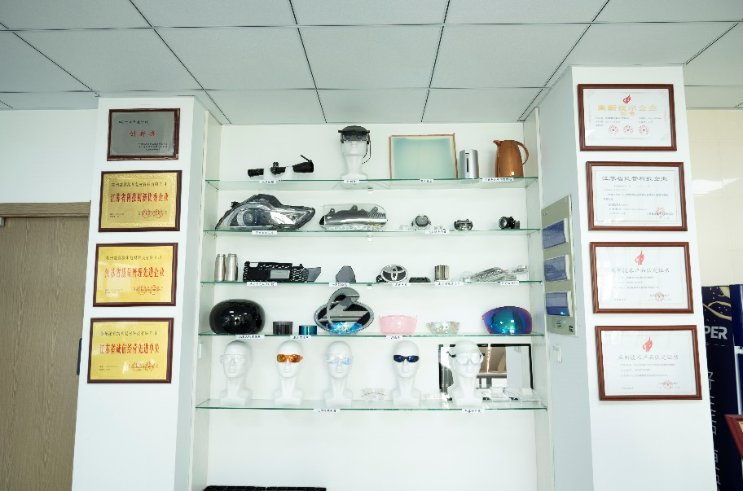
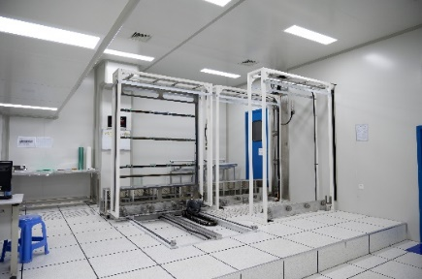
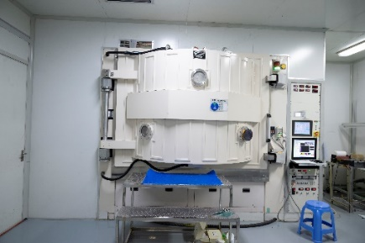
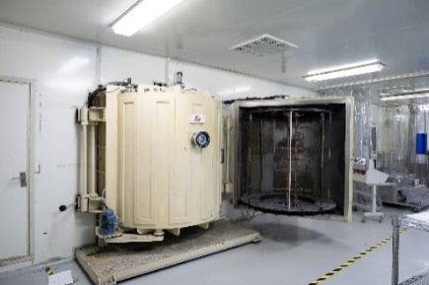
公司概述
Company profile
苏州融睿纳米复材科技有限公司是一家以真空应用技术为基础，集相关工艺，设备，纳米复合材料应用的研发、生产、销售为一体的综合性企业，以真空镀膜为主营业务的高新技术企业。
Suzhou Rongray Nan composite Technology Co., Ltd. is a comprehensive enterprise based on vacuum application technology, integrating related process, equipment, R&D, production and sales of nan composite material application, and a high-tech enterprise with vacuum coating as its main business.
公司成立于2007年11月，总投资7000多万元，其中固定资产累计投入5700多万，研发投入1600多万。
Founded in November 2007, with a total investment of more than 70 million yuan, of which more than 57 million yuan has been invested in fixed assets and more than 16 million yuan has been invested in research and development.
公司主营业务Main business：
1. 光学真空镀膜产品1. optical vacuum coating products；
2. 光控真空镀膜产品；2. optical control vacuum coating products;
3. 光电真空镀膜产品。3. photoelectric vacuum coating products

Slide 5
光学真空镀膜产品
optical vacuum coating products
玻璃滤光片BPF，IR-CUT，H
塑胶件Coating
幻彩Coating AR IR AS AF
Glass filters BPF, IR-CUT, H
Plastic Coating
multicolor Coating AR IR AS AF
主营业务
Main buiness
光电真空镀膜产品
photoelectric vacuum coating products
陶瓷 塑胶 金属 柔性基材
EMI ESD DLC VM NCVM 纳米改性 杀菌 红外电热高效转换
Ceramics Plastics Metals Flexible Substrates
EMI ESD DLC VM NCVM Nano-modification Sterilization Infrared Electro-thermal High Efficiency Conversion
光控真空镀膜产品
Optical control vacuum coating products
玻璃调光 glass dimming
环境调温 ambient temperature dimming
环境调色 ambident color dimming
太阳光模拟 sunlight sitimulation

Slide 6
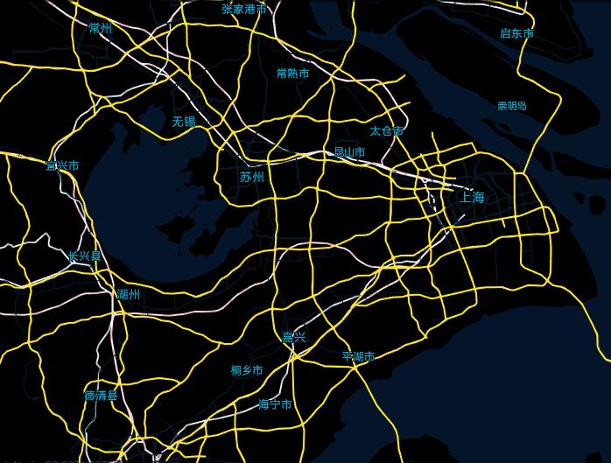
公司区位
Location
位于江浙沪三地交界located at the border of Jiangsu,Zhejiang and Shanghai.
交通便利convenient transportation：
  1. 至无锡机场和火车站20公里 ; 20 kilometers to Wuxi airport or railway station;
  2. 至太仓港90公里; 90 kilometers to Taicang port;
  3. 国道312，G2和省道230通过; Passed by National Highway 312, G2 and Provincial Highway 230
苏州高新区通安镇同心路58号/No.58,Tongxin Road,Tong’an town,Gaoxin district,Suzhou;
  电话/Tel：0512-66909370
  传真Fax：0512-66909370
融睿纳米复材科技

Slide 7
发展历程milestones
2018年
配合客户发展外设分点
通过国家高新企业认证复审
新增6项专利授权
Cooperate with customers to develop external branch offices
Passed the review of national high-tech enterprise certification
Authorized 6 new patents
2007年
2014年
2016年
2022年
有限公司成立
founded
光电事业部成立
photoelectric division established
省科技民营企业认定通过
Provincial science and technology private enterprises recognized
通过国家高新企业认证复审
正在申请4项专利
Passed the review of national high-tech enterprise certification
Applying for 4 patents
成为业内优秀的真空应用一揽子方案解决供应商
Become the industry's premier provider of vacuum application solution packages
2013年
2015年
2017年
2019-2021年
光学真空镀膜事业部
投入运营
Optical Vacuum Coating Division
Putting into operation
通过ISO9001质量体系认证
国家高新企业认定通过
龙岩设立：龙岩兰博湾环保科技有限公司主导业务：半导体致冷技术的研发验证
Passed ISO9001 quality system certification
National High-tech Enterprise Recognition
Established in Longyan: Longyan Lamborghini Environmental Protection Technology Co., Ltd Leading business: R&D verification of semiconductor cooling technology
科技产品评定2项
核心专利授权5项
Science and technology product evaluation 2 items
5 core patents authorized
公司扩产
共新增16项专利、9项授权
2021年设立：江苏睿益新材科技有限公司主导业务：公司技术研发，基础材料应用，军工类产品
Company Expansion
A total of 16 new patents, 9 authorized
Established in 2021: Jiangsu Ruiyi New Material Technology Co., Ltd. leading business: the company's technology research and development, basic material applications, military products

Slide 8
区分category | 人数qty
管理人员managerial staff | 6
核心技术人员core technology staff | 16
作业人员operating staff | 20
合 计total | 42
组织构架organization structure
董事会
border of directors
总经办
general manager offices
骨干人员均拥有15年以上真空镀膜行业经验
业务部
business dept
光电事业部
photoelectric dept
光学事业部
optical dept
光控事业部
optical control dept
管理部
management dept
生技中心
Production Technology Center
销
售
生
管
客
服
生产计划
生产管理
生产计划
生产管理
生产计划
生产管理
财
务
行政人事
采
购
品质管理
仓库管理
研
发
设备工程
制程管控

Slide 9
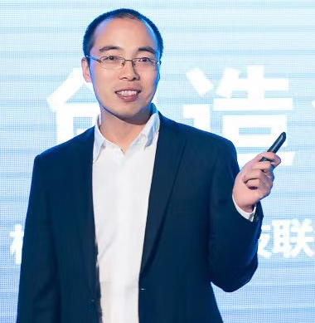
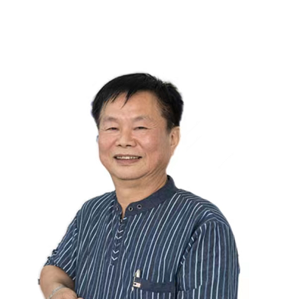
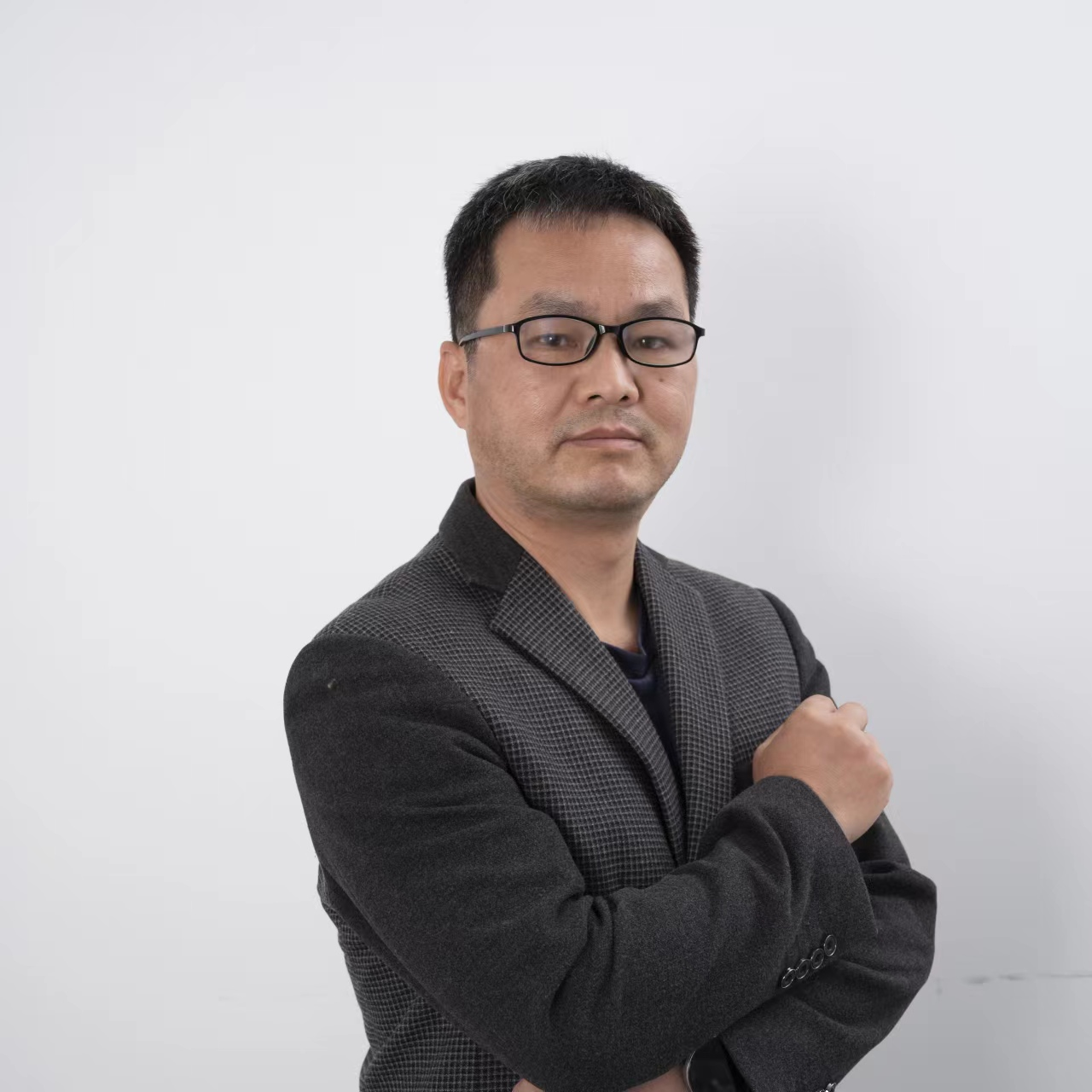
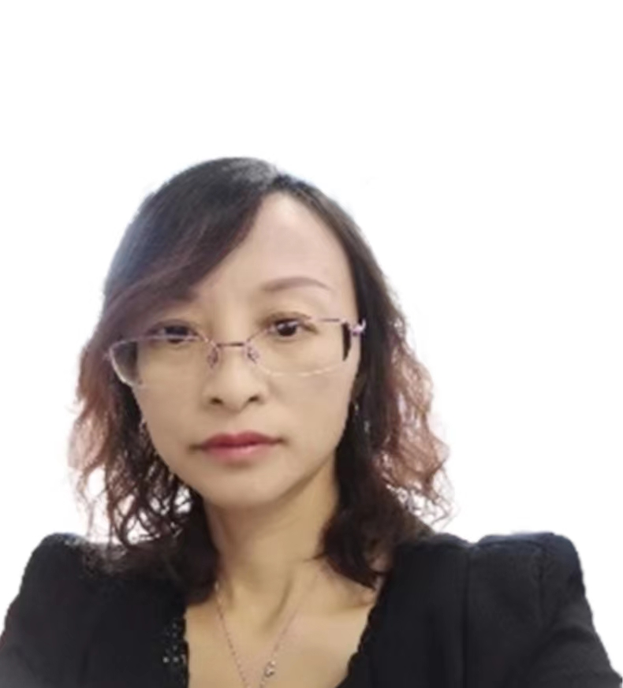
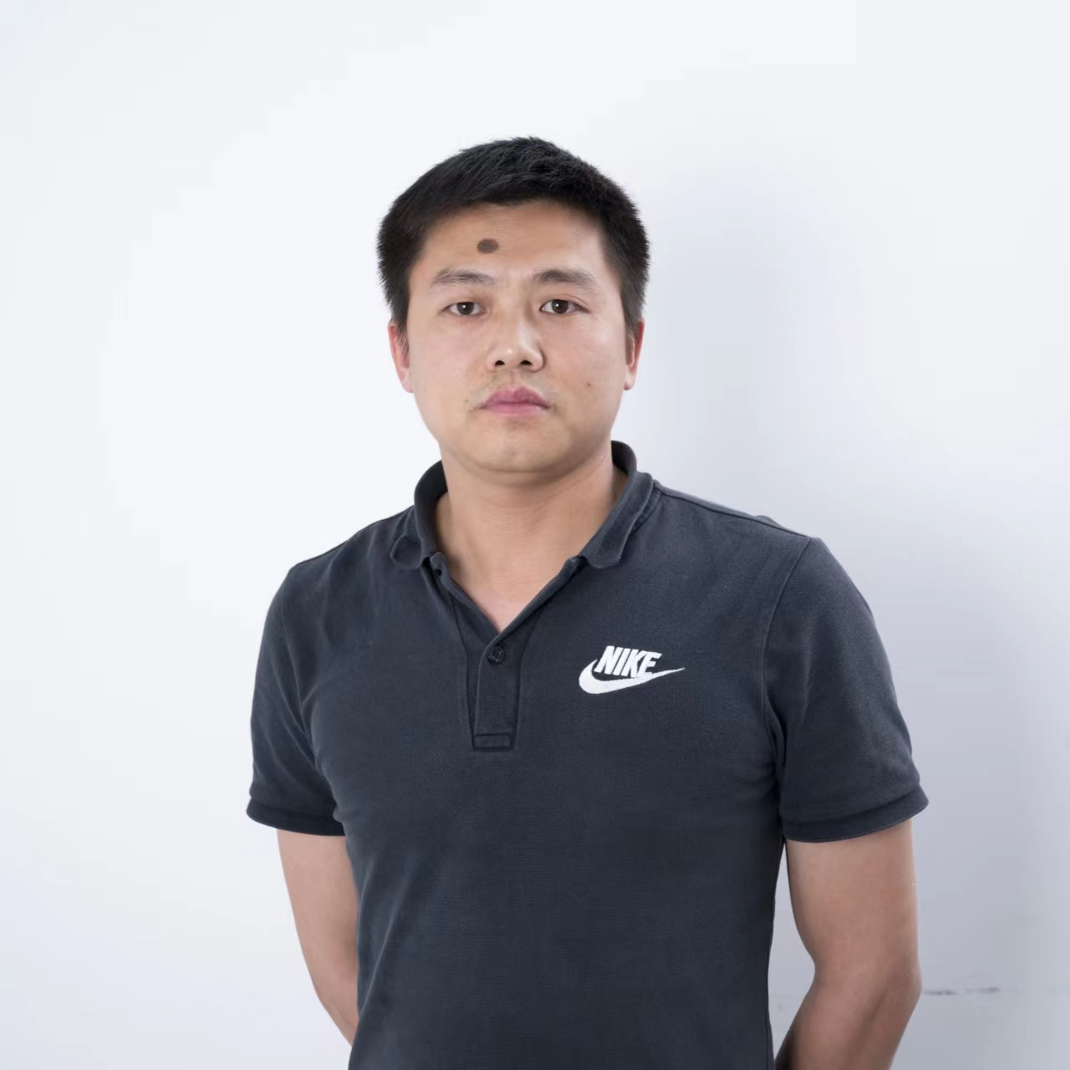
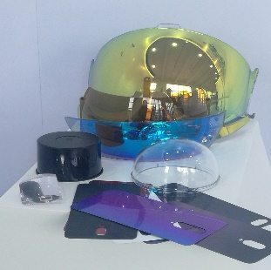
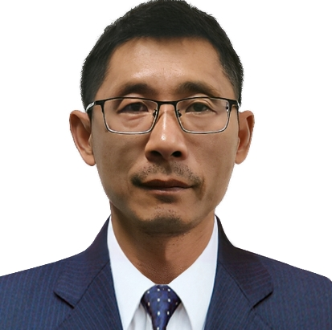

管理团队
management team
林政乾
戴明光
单勇忠
戴明瀚
朱菊芬
范康林
董事长
chairman
董事总经理
general manager
特聘首席风控官Specially Appointed Chief Risk Control Officer
管理部经理
management manager
业务部经理
sales manager
工程中心R&D center
负责公司战略规划及实施监督
负责公司全面经营管理工作，组织公司机构设置，对董事会负责
业务部管理和运营
技术研发和开拓更新
公司日常管理和运营
营运中的法律风控合规

Slide 10
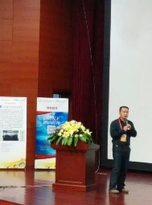
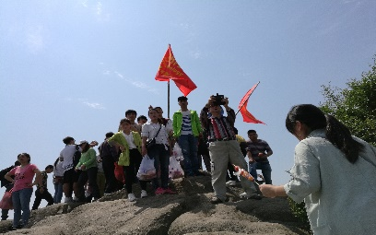
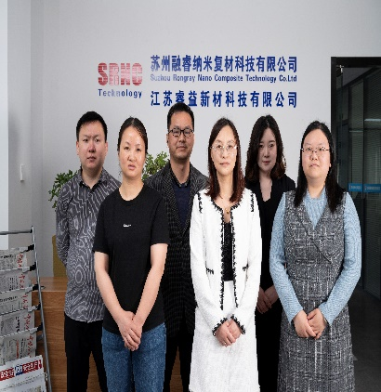
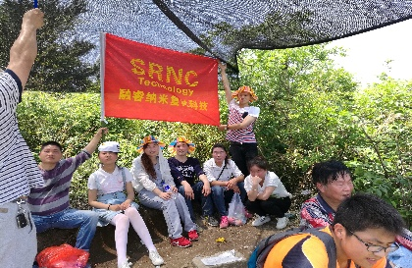
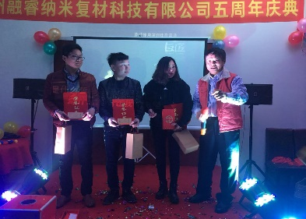
团队风采 team elegance
公司主要成员
company main staff
公司活动
company activities

Slide 11
我们携手共创美好未来
We work together to create the future.
产品与服务
product&service
产品展示
product show
生产设备
product equipment
检测设备
testing equipment
营销网络
marketing network

Slide 12
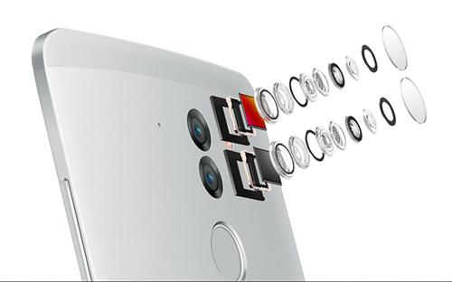
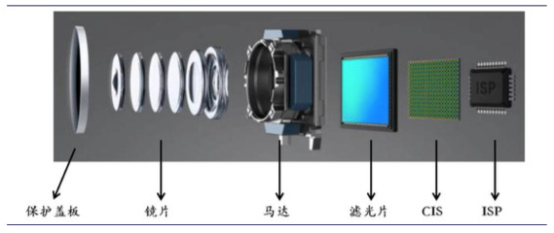
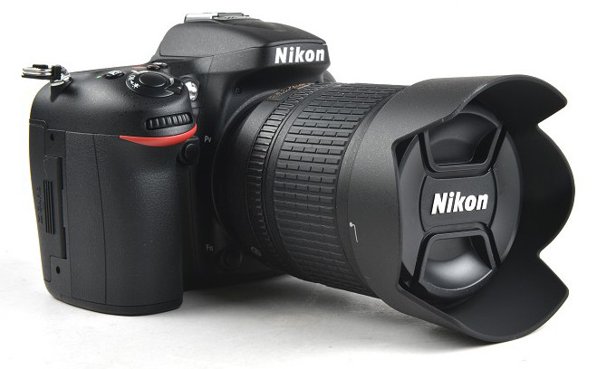
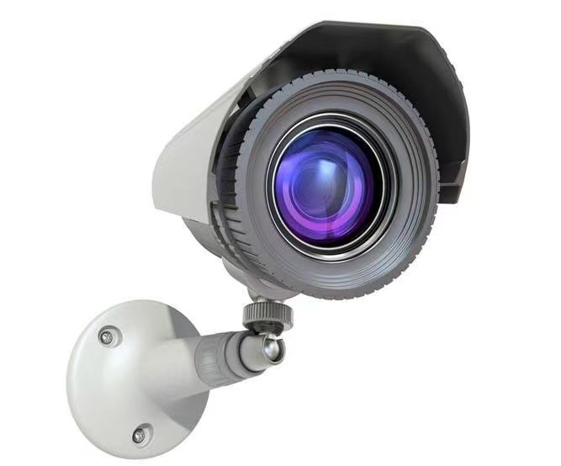
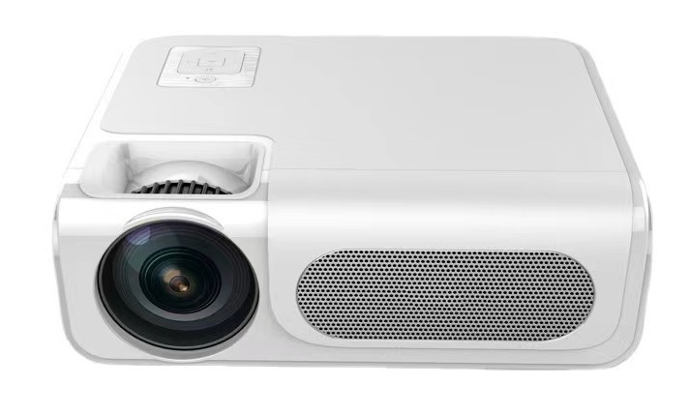
产品展示product show —— 光学类optical

Slide 13
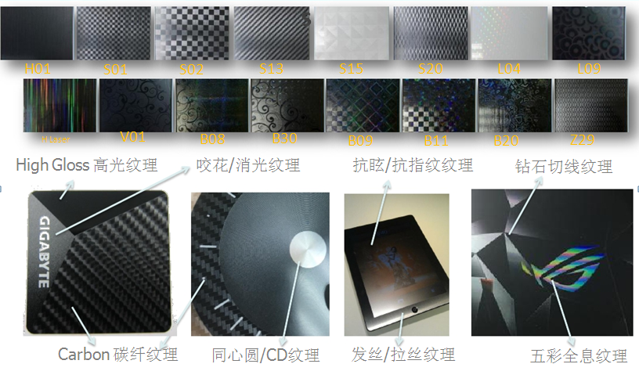
产品展示product show —— 光控类 optical control
高光纹理
high gloss texture
咬花/消光纹理
matte texture
抗眩/抗指纹纹理
AF
钻石切线纹理
Diamond Tangent Texture
Carbon 碳纤纹理
同心圆/CD纹理
CD texture
发丝/拉丝纹理
brushed texture
五彩全息纹理
Colorful holographic textures

Slide 14
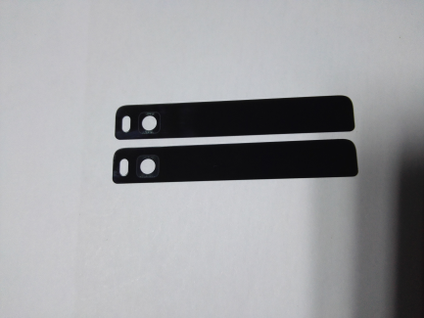
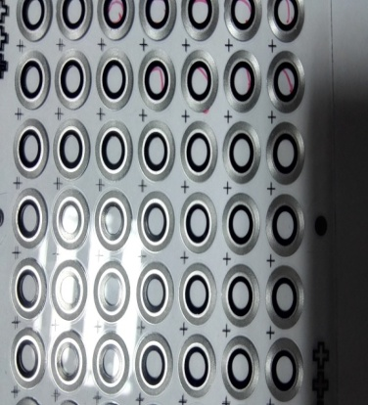
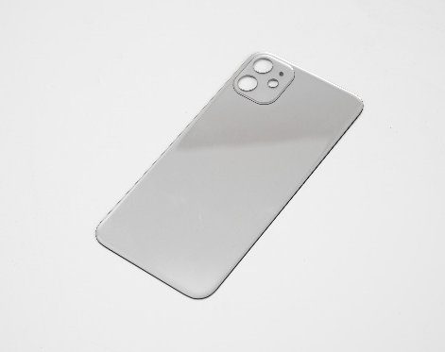

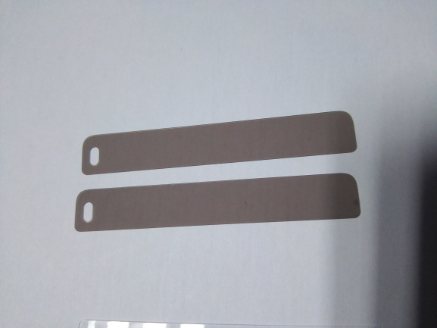
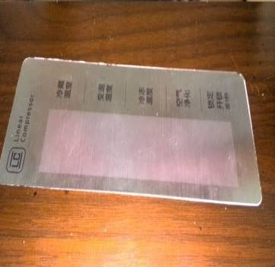
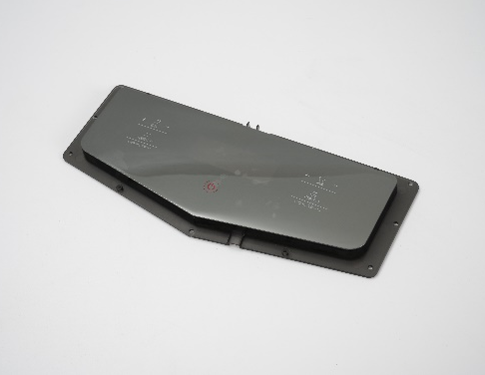

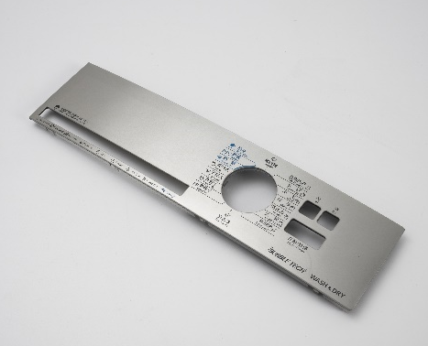
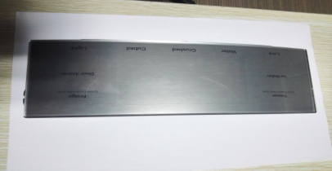
产品展示product show —— 光电类photoelectic
手机背板纹理镀膜
Texture coating for cell phone back panel
蓝宝石超硬镀膜
Sapphire Super Hard Coating
手机摄像头功能性镀膜
Functional Coating for Cell Phone Camera
手机玻璃盖板功能性镀膜
Functional Coating for Cell Phone Glass Covers
冰箱面板镀膜
Refrigerator Panel Coating
电器装饰板镀膜
Electrical Decorative Panel Coating
空调面板镀膜
Air conditioner panel coating
洗衣机面板镀膜
Washer Panel Coating
耳勾（医疗）
*
14

Slide 15
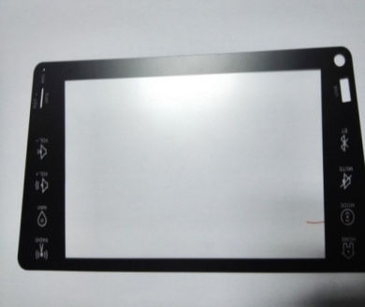
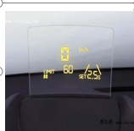
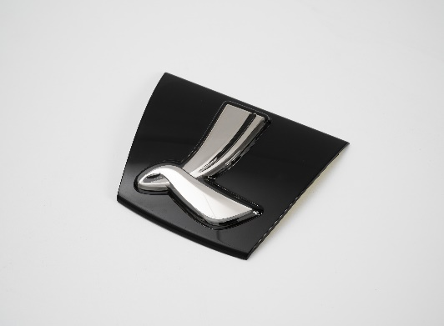
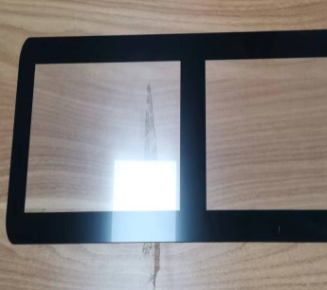
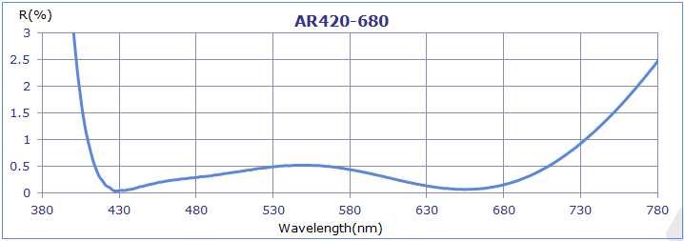
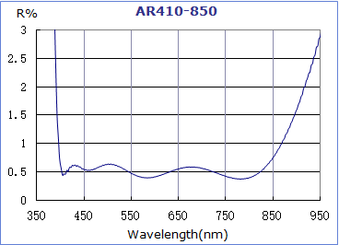
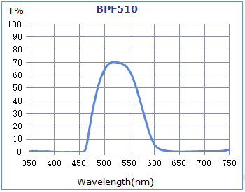
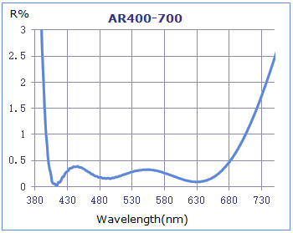
产品展示product show —— 光学光控综合类Optical& optic control
汽车抬头显示镀膜
Automotive Head-Up Display Coating
汽车中间显示减反镀膜
Automotive Center Display Reduced Reflective Coating
汽车LOGO镀膜
automotive LOGO coating
汽车双联屏显示镀膜
Automotive Duplex Display Coating

Slide 16
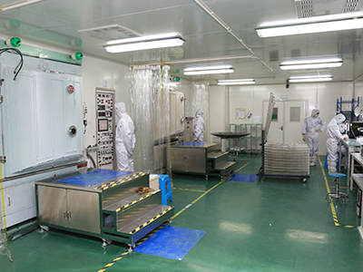
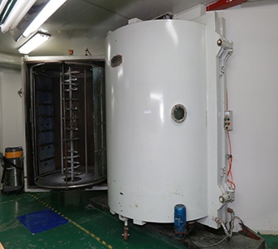
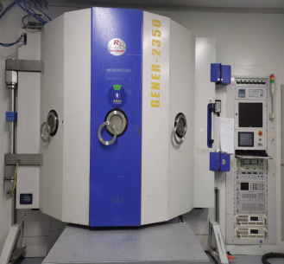
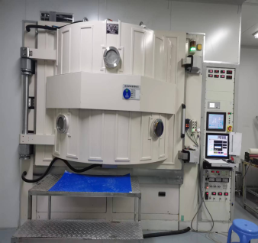
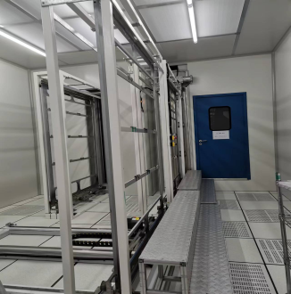
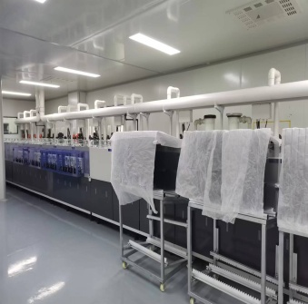
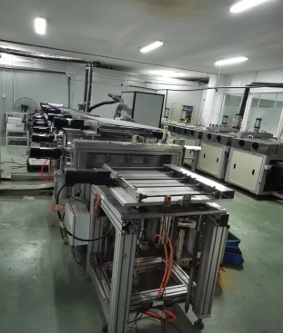
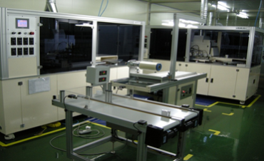
生产设备production equipment
分子泵光学镀膜机
Molecular Pump Optical Coater
多功能蒸发机
Multi-function evaporator
光驰机光学镀膜
Optical Coating
光学镀膜机
Optical Coating Machine
立式多功能溅镀机
Vertical Multifunctional Sputtering Machine
平面清洗机
Flat Surface Cleaner
溅镀连续生产线
Sputtering Continuous Line
自动覆膜机
auto film laminating machine

Slide 17
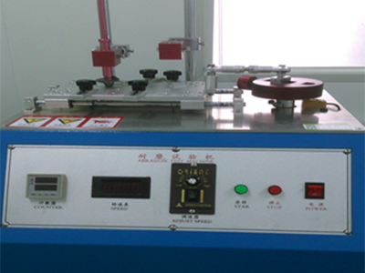
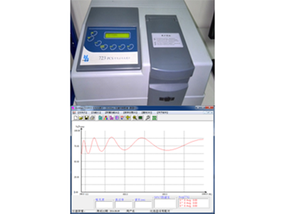
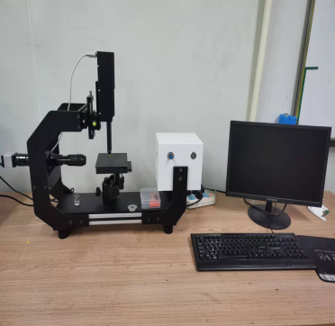





检测设备testing equipment
膜层耐磨度测试仪
Film Abrasion Tester
反射测试仪
Reflection Tester
自动接触角测试仪
Automatic Contact Angle Tester
百格测试仪
cross cutting tester
恒温恒湿试验机
Constant temperature and humidity tester
电阻测试仪
resistance tester
盐雾测试仪
Salt Spray Tester
干燥机
drier machine

Slide 18
我们携手共创美好未来
We work together to create the future.
文化和荣誉
culture&honor
荣誉证书
certificate of honor
知识产权
intellectual property rights

Slide 19



荣誉证书
Certificate of Honor
高新技术企业
认证证书
High-tech Enterprise
Certificates
ISO9001:2015
质量体系证书
ISO9001:2015
Quality System Certificate

Slide 20









知识产权
intellectual property rights
拥有70项专利，其中发明专利12项
Holding 70 patents, including 12 invention patents

Slide 21
我们携手共创美好未来
We work togerther to create the future.
未来规划
future plan
项目前景
project prospect
产业分布
industry distribution
战略目标
stragetic goal
投融资计划
investment and Financing Program

Slide 22
战略目标
strategic goal
可见光
材料
visible light material
工程
中心
technology center
核心业务
core busienss
纳米复合薄膜技术
Nanocomposite film technology
红外
材料
infrared material
自动化
研发
auto R&D
加工
production
技术
服务
technology service
以工程技术中心和新材料为支撑
Supported by engineering technology centers and new materials

Slide 23
非常感谢！
Thank you very much

